Slide 1


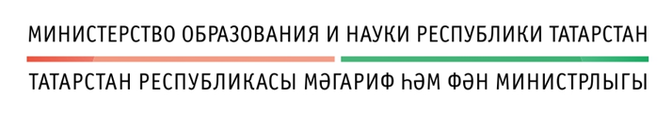

Единая методика
социально-психологического тестирования (ЕМ СПТ):
особенности методики и возможности ее использования
Руководитель методического отделения ГАОУ ЦППРК «Росток :
Каримова Римма Камильевна

Slide 2

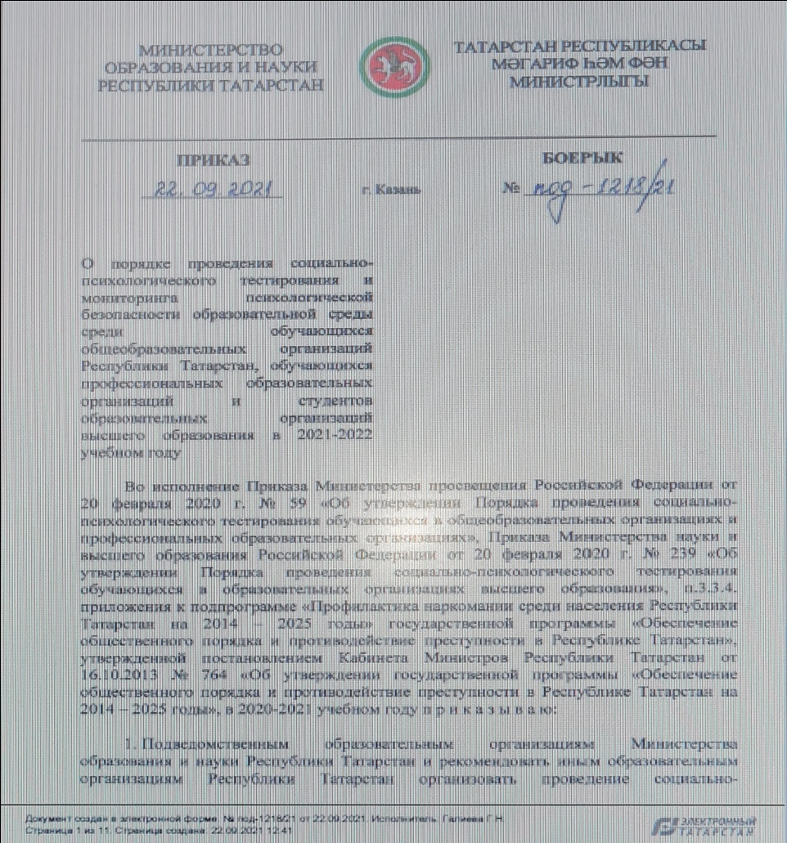

Slide 3
Зачем проводится массовое социально-психологическое тестирование?
Для построения научно обоснованной работы с детьми и родителями по снижению негативных явлений в подростково-молодежной среде.

Slide 4
Кто инициатор разработки
единой методики?
«Единая методика социально – психологического тестирования» (ЕМ СПТ) разработана в соответствии с поручением Государственного антинаркотического комитета.

Slide 5
Кем разработана
методика тестирования?
Методика социально-психологического тестирования разрабатывалась специалистами МГУ им. М.В. Ломоносова и ФГБНУ «Центр защиты прав и интересов детей». Апробировалась в течение 2018 – 2019 учебного года. В апробации участвовало более 300 тысяч обучающихся. Методика имеет положительные экспертные заключения.

Slide 6
На что направлена методика социально-психологического тестирования, в чем ее суть?
Методика не оценивает детей! При работе с ней подростки, юноши и девушки сами оценивают социально-психологические условия, в которых находятся.
Это опрос, выявляющий мнения, представления и позиции обучающихся относительно их самих и обстоятельств, в которых они находятся.

Slide 7
Выявляет ли методика СПТ наркопотребление или наркозависимость?
Методика не может быть использована для формулировки заключения о наркотической или иной зависимости.
Она выявляет факторы, наличие которых может увеличивать риск вовлечения ребенка в социально-негативное поведение.

Slide 8
Можно ли сказать, что методика СПТ изучает «глубинные психические проблемы» обучающегося и «копается в его мозгах»?
Нет. Методика не является ни клинической, ни психиатрической. Она не направлена на изучение глубинных особенностей психики.
Методика оценивает степень неблагоприятности условий, в которых находится ребенок, и провоцирование ребенка к пробе наркотика этими условиями.

Slide 9
В чем заключается конфиденциальность проведения тестирования?
Все результаты тестирования строго конфиденциальны!
Каждому обучающемуся присваивается индивидуальный код участника, который делает невозможным персонификацию данных.
Персональные результаты могут быть доступны только трем лицам: родителю, ребенку и педагогу-психологу.

Slide 10
На основании чего делаются выводы в методике СПТ ?
Методика основана на представлении о непрерывности и единовременности совместного воздействия на ребенка «факторов риска» и «факторов защиты».
Если «факторы риска» начинают преобладать над «факторами защиты» – обучающемуся необходимо оказать психолого-педагогическую помощь и социальную поддержку и предотвратить таким образом вовлечение в негативные проявления.

Slide 11
Что такое «факторы риска»?
«Факторы риска» – социально-психологические условия, повышающие угрозу вовлечения в социально-негативное поведение:
Подверженность негативному влиянию группы;
Подверженность влиянию асоциальных установок социума;
Склонность к рискованным поступкам;
Склонность к совершению необдуманных поступков;
Трудность переживания жизненных неудач.

Slide 12
Что такое «факторы защиты»?
«Факторы защиты» – обстоятельства, повышающие социально-психологическую устойчивость к воздействию «факторов риска».
Методика оценивает такие параметры как:
Благополучие взаимоотношений с социальным окружением.
Активность жизненной позиции, социальная активность.
Умение говорить НЕТ сомнительным предложениям.
Психологическую устойчивость и уверенность в своих силах в трудных жизненных ситуациях.

Slide 13
№ | Субшкалы | Шкалы
1. | Потребность в одобрении – 1, 2 | ФАКТОРЫ РИСКА (ФР)
2. | Подверженность влиянию группы
3. | Принятие асоциальных установок социума
4. | Склонность к риску
5. | Импульсивность
6. | Тревожность
7. | Принятие родителями | ФАКТОРЫ ЗАЩИТЫ (ФЗ)
8. | Принятие одноклассниками
9. | Социальная активность
10. | Самоконтроль поведения

Slide 14
ЕМ СПТ-2019 форма «А-110»
БЛАНК ВОПРОСОВ
Мое слово всегда совпадает с делом.
Если я хочу что-нибудь сделать, но окружающие считают, что этого делать не стоит, то я готов отказаться от своих намерений.
Я думаю, что люди, которые говорят, что что-то вредно для здоровья, часто просто перестраховываются.
Мне кажется, что без риска жизнь будет скучной.
После того как я проиграю в какую-нибудь игру я долго не могу успокоиться.
Меня охватывает беспокойство, когда я думаю о своих делах и заботах.
Я всегда делаю и говорю одно и то же.
Родители уважают во мне личность.
Мои одноклассники приветливы и доброжелательны со мной.
Я стараюсь быть в курсе всего происходящего вокруг меня.
Мне легко долго сосредотачиваться на работе, которая мне не интересна.
Везде и всегда я прихожу вовремя.
Мне трудно сказать "нет", когда меня о чем-либо просят.
Я думаю, что иногда здоровый образ жизни не так полезен, как кажется.

Slide 15
Какова периодичность
проведения СПТ?
Тестирование проводится на регулярной основе 1 раз в год начиная с 7 класса.

Slide 16
Какие результаты тестирования станут известны в образовательной организации?
1.Так как все результаты деперсонифицированы, получить индивидуальные результаты обучающегося из работников и руководства образовательной организации никто не сможет без нарушения законодательства Российской Федерации.
2.С конфиденциальной информацией о Вашем ребенке имеет право работать только педагог-психолог образовательной организации.
3.Обнародоваться и обсуждаться будут только усредненные (статистические) результаты и иметь вид статистического отчета по классу или школе в целом.

Slide 17
Могут ли результаты социально-психологического тестирования отрицательно повлиять на репутацию ребенка или осложнить его жизнь в дальнейшем?
Методика является опросом мнений и не оценивает самих детей!
Таким образом, оцениваются не дети, а социально-психологические условия, в которых они находятся.
На результаты тестирования распространяется режим конфиденциальности. Персональные результаты могут быть доступны только трем лицам: родителю, ребенку и педагогу-психологу.

Slide 18


СПАСИБО ЗА ВНИМАНИЕ!

